Slide 1
Kluwer The end of Publishing
18 januari 2011
Het Overleg

Slide 2
Toekomst van de informatievoorziening?
Over vier jaar willen advocaten op elk gewenst moment 24/7 kunnen beschikken over alle relevante informatie of stukken informatie, beschikbaar gesteld door de uitgever,
op de wijze waarop de klant het wil en op een wijze waarbij de informatie zelf i.p.v. de vorm of drager leidend is voor de prijs.
De uitgever heeft geen begin van een idee hoe hij/zij hierop structureel innovatief zou moeten anticiperen. In het beste geval blijkt de uitgever papier 1:1 te vertalen naar het scherm.
Eerst maar eens back to the future

Slide 3
De klant investeert flink in kennismanagement en ICT systemen om dat te ondersteunen
Toenemendetoegevoegdewaarderichtingintegratie, werkproces en personalisatie
Meer toegevoegde waarde
Integratie van content en werkproces
Content
Integratie
Organisatie van know-how mensen
Organisatie van know-how documenten
Verrijking van informatie
Digitalisering van informatie
Stap 1
Stap2
Stap3
Stap4
Stap5
Stap6
In de tijdmeerintegratie en personalisatie

Slide 4
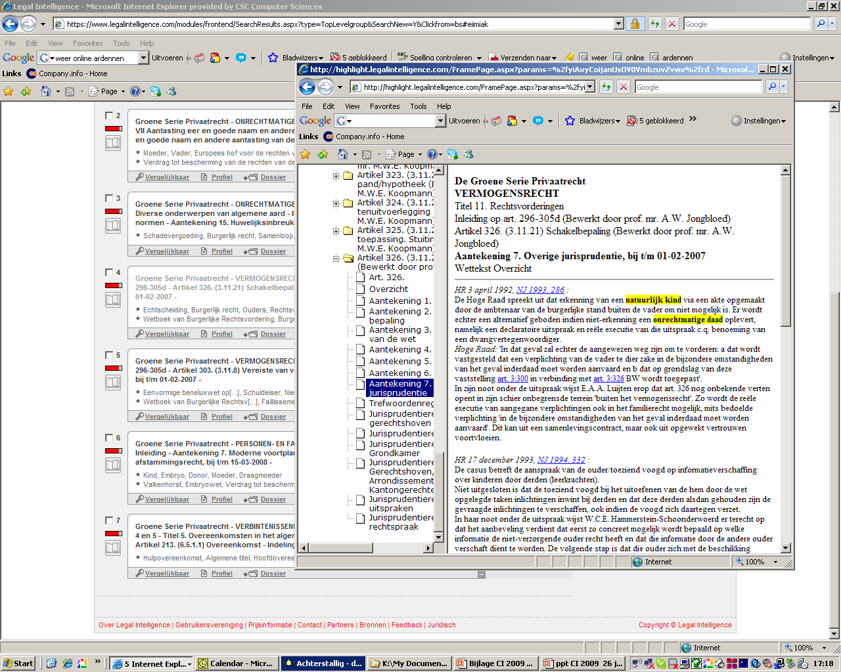
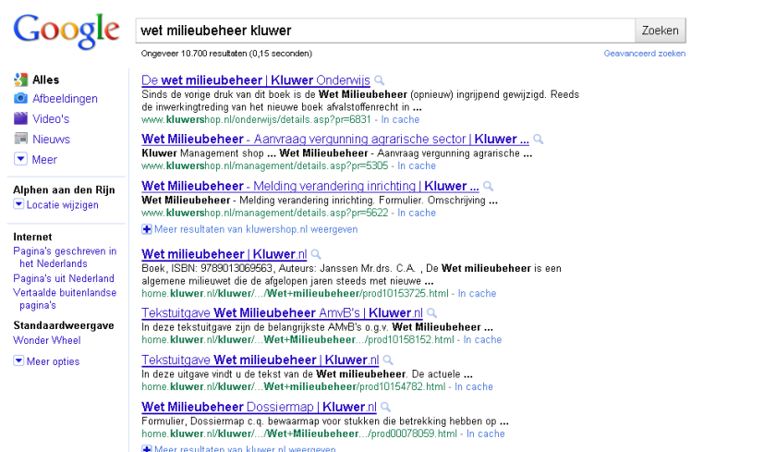
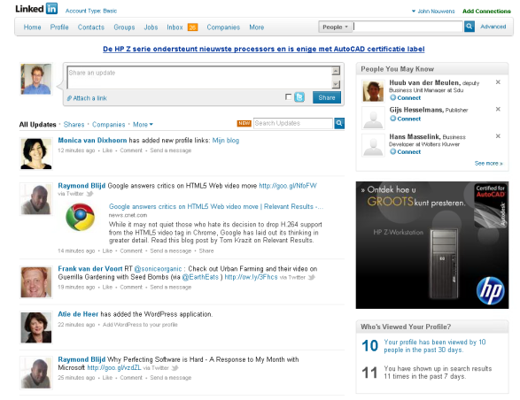
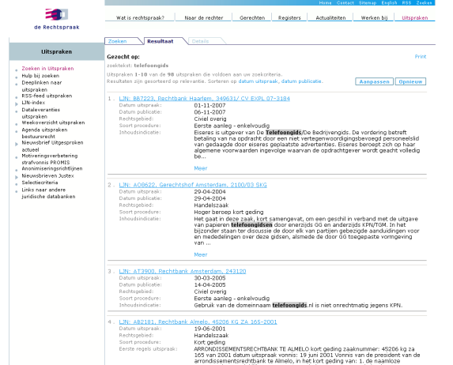
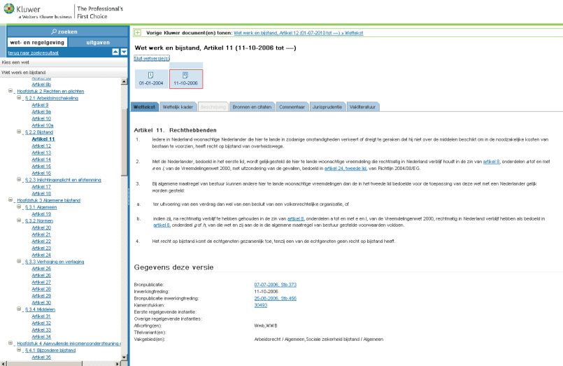
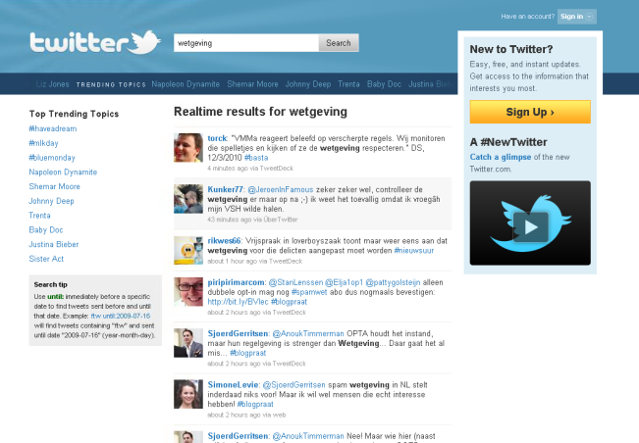
Kennismanagement is noodzakelijk in een steeds complexer informatielandschap
De klant verwacht van de uitgever toegevoegde waarde in dit complexe landschap
ABC: Actualiteit, Betrouwbaarheid en Compleetheid van informatie
Overzicht, transparantie en gemak in het gebruik van die informatie
4

Slide 5
Dit vereist ‘n heel andere rol van de uitgever in zijn relatie met klanten en “auteurs”
Eergisteren: Hoe vind ik lezers voor mijn auteurs?
Auteur
Creatie
Opslag
Distributie
Gebruik
Lezer
Gisteren: hoe vind ik auteurs voor mijn lezers?
Auteur
Creatie
Opslag
Distributie
Gebruik
Lezer
Vandaag: hoe breng ik auteurs en gebruikers van info bij elkaar?
Auteurs
Gebruiker
5

Slide 6
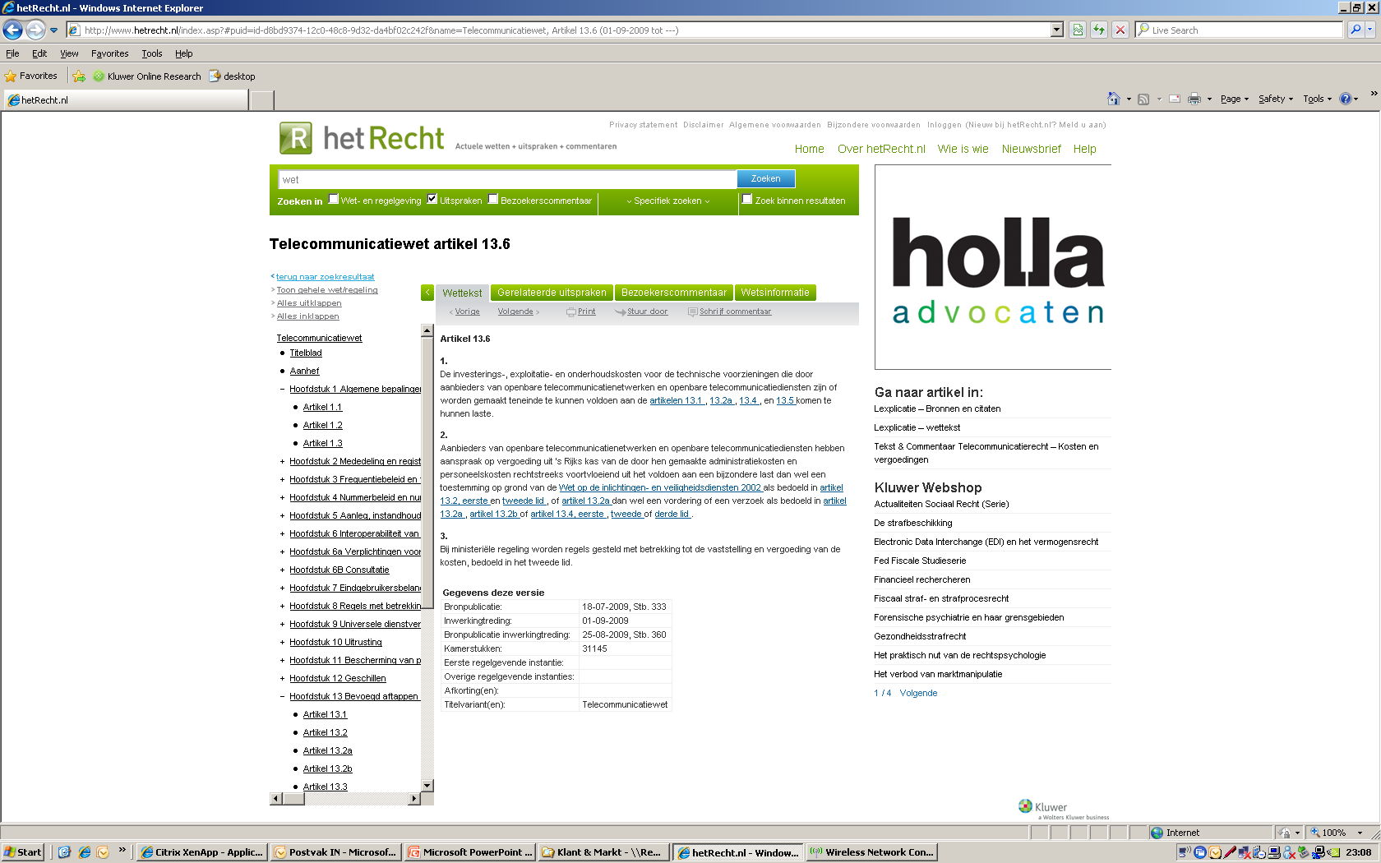
Het Recht.nl wordt een gratis portal met publieke informatie, user-generated content en directe links naar online research producten
1. Portal met publieke wetgeving en jurisprudentie
2. Geregistreerde gebruikers kunnen commentaar geven
3. Links naar online producten en diensten

Slide 7
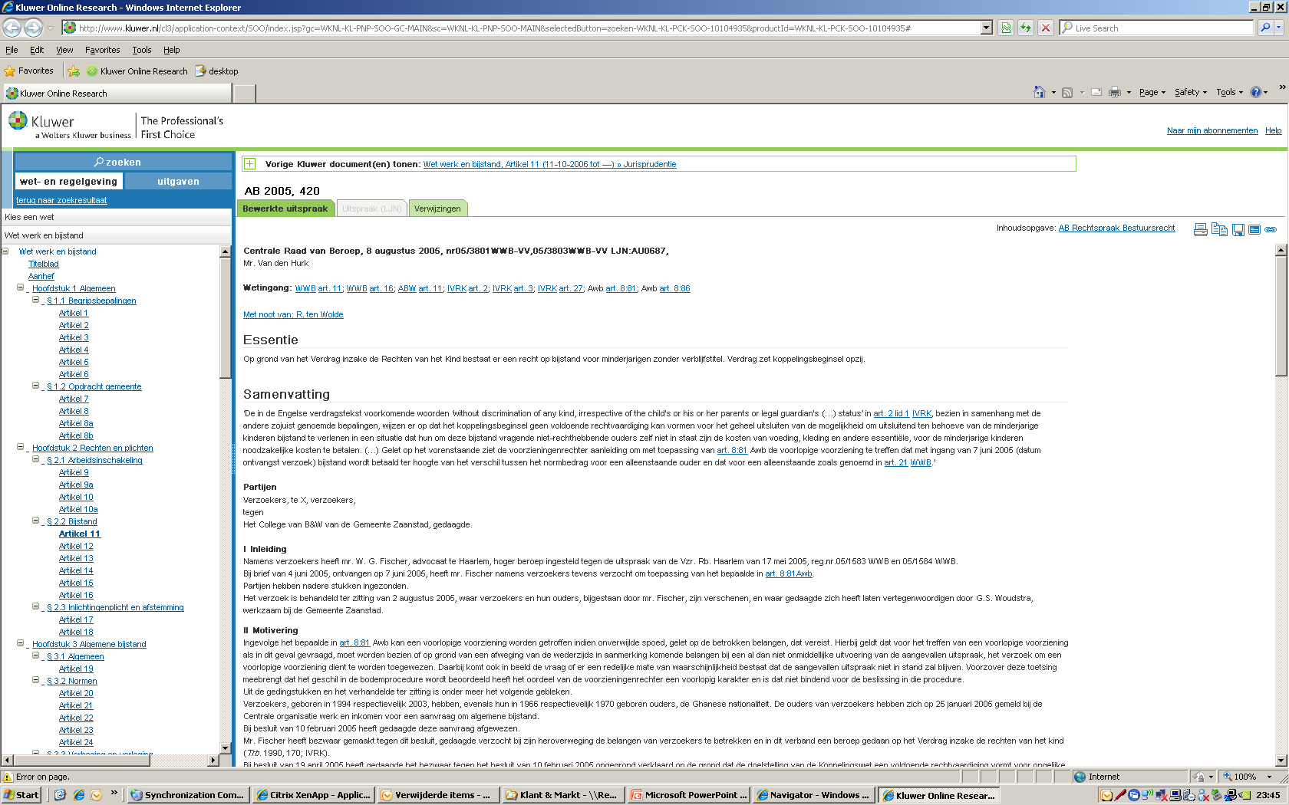
Een gebruiker moet snel de relevantie kunnen bepalen

Slide 8
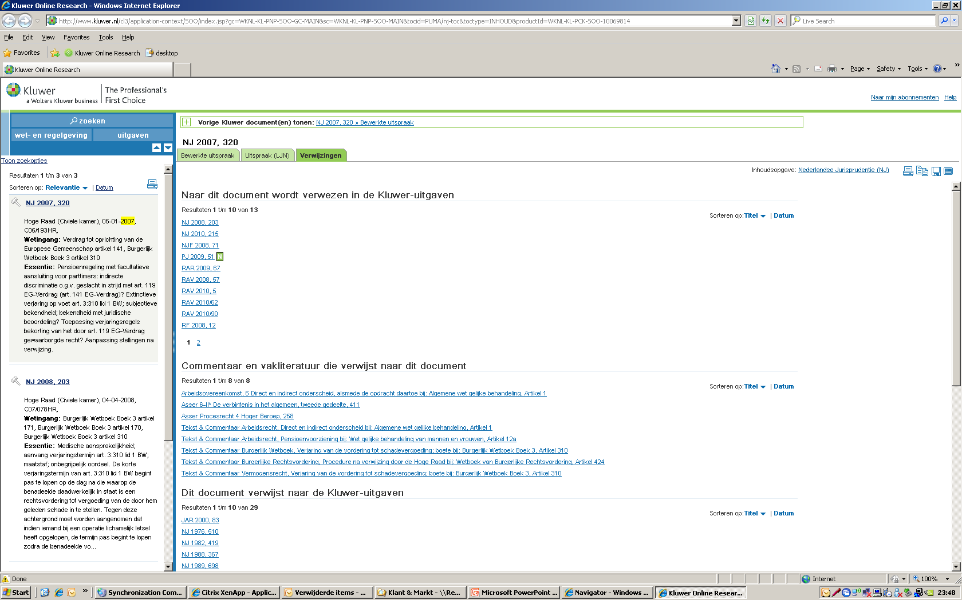
Een gebruiker moet snel de context kunnen bepalen

Slide 9
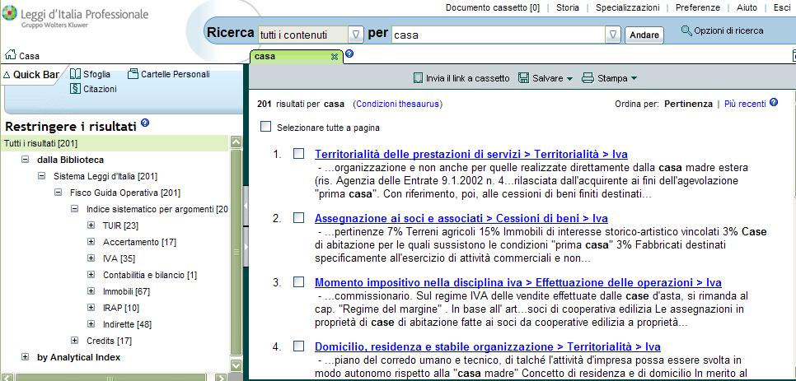
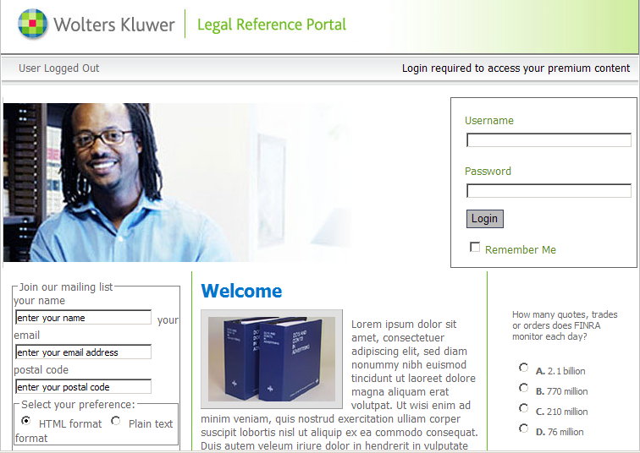
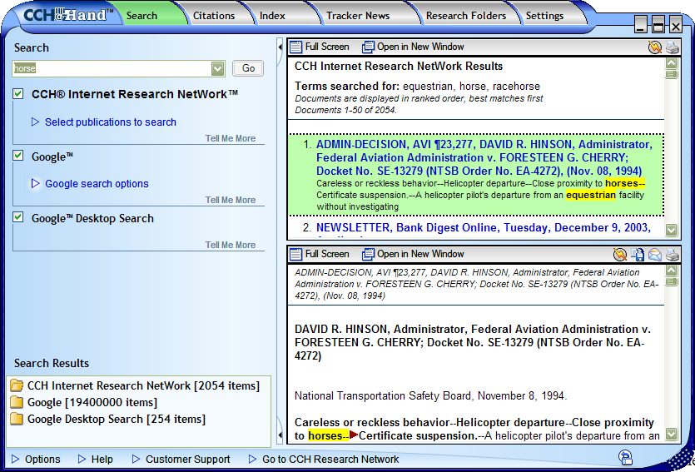
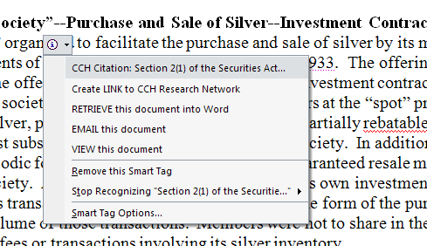
De informatiemoetpassen in het werkproces van de eindgebruiker
Soms is de focus persoonlijkeontwikkeling en op-de-hoogte-blijven
Soms is de focus puur research
Research platform
De informatiemoetgebruiktkunnenworden in software applicaties, zoals dossier management of Office producten

Slide 10
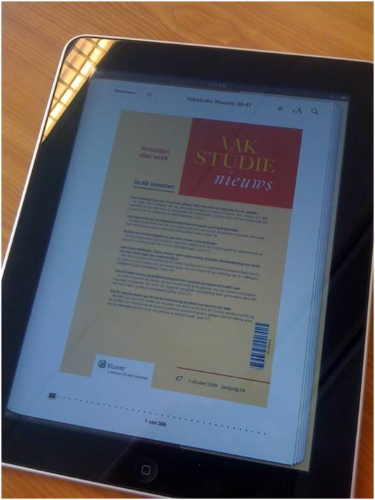
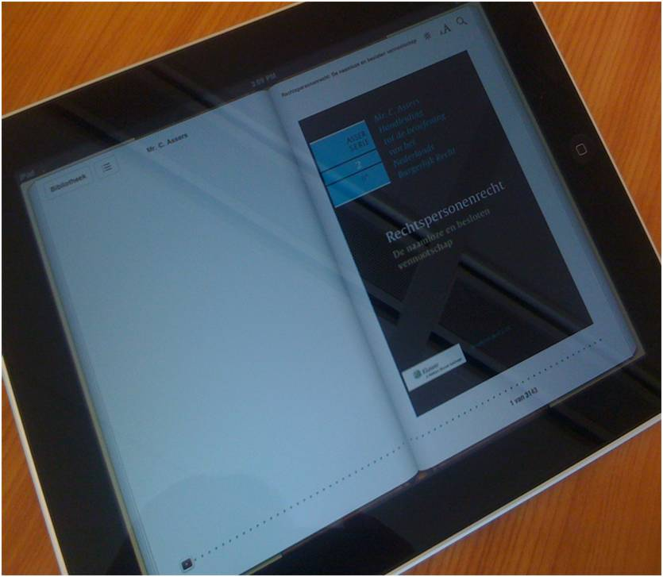
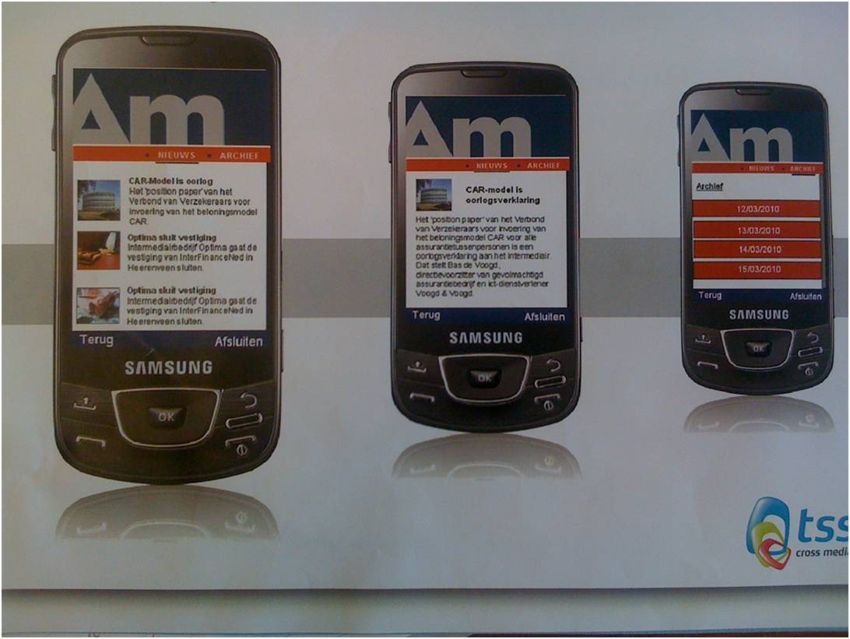
De informatie moet gebruikt kunnen worden op verschillende plekken en met behulp van verschillende middelen

Slide 11
The End of Publishing…
The End of Publishing

